Slide 1
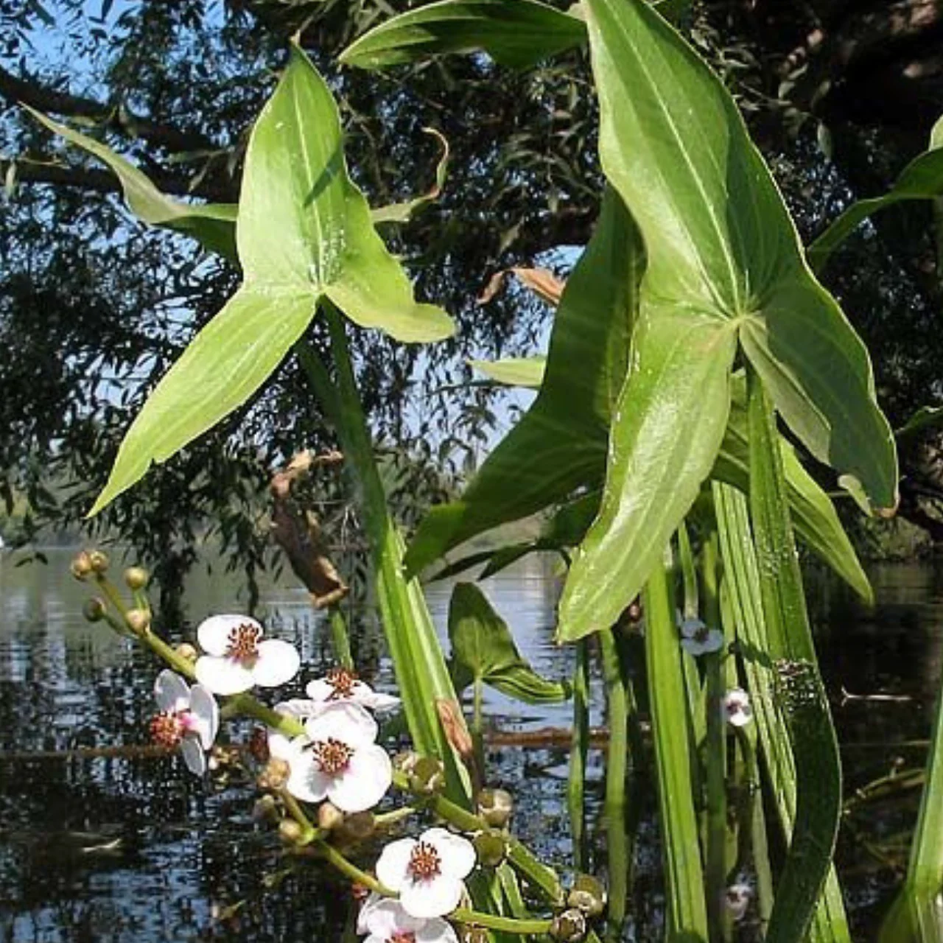
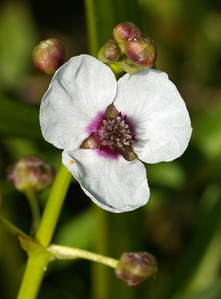
Стрелолист обыкновенный (Sаgittaria sagittifolia)

Slide 2
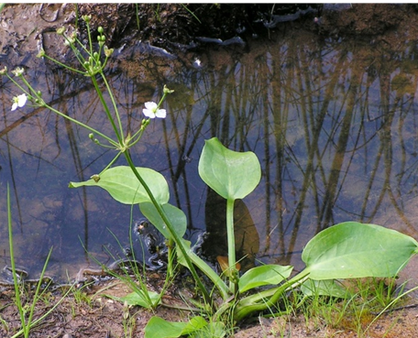
Частуха подорожниковая (Alisma plantagoaquatica L.)

Slide 3
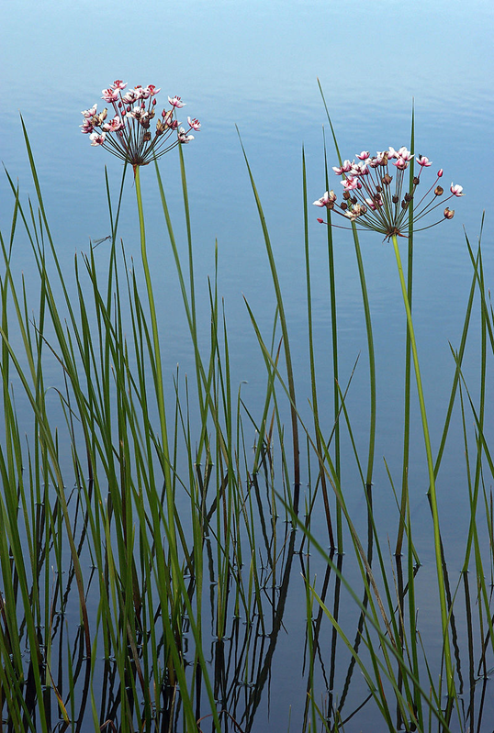
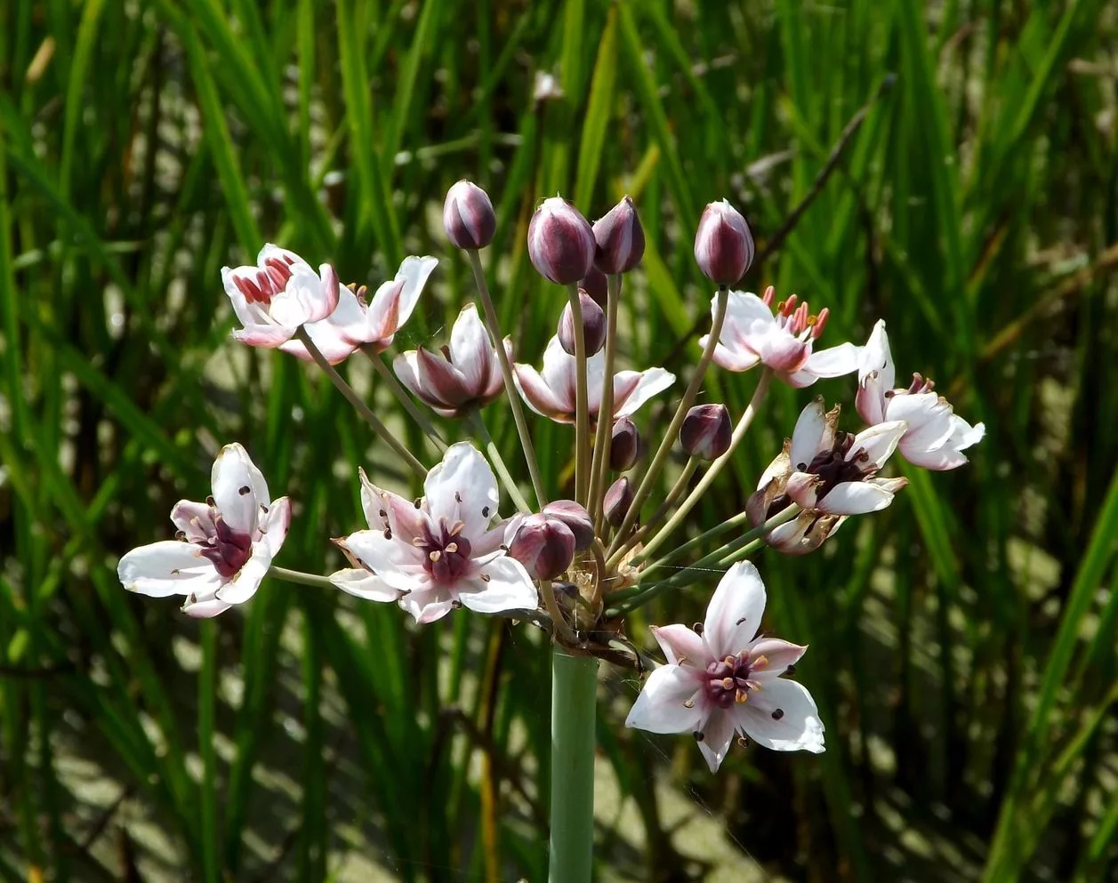
Сусак зонтичный (Butomus umbellatus)

Slide 4
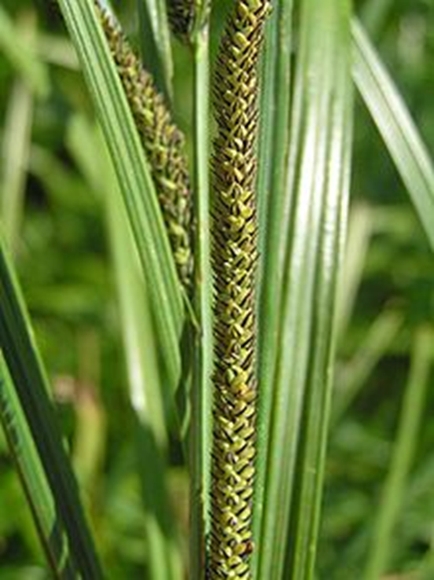
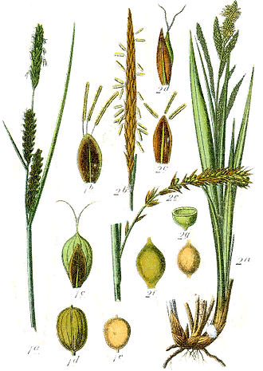
Осока острая (Carex acuta)

Slide 5
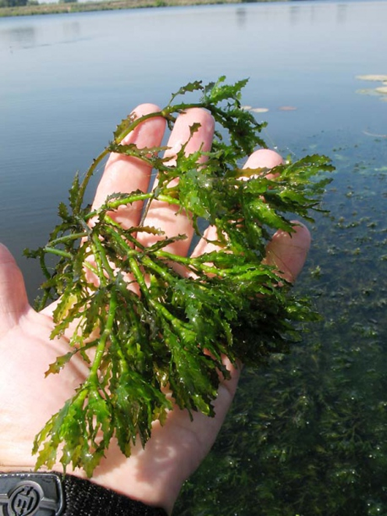
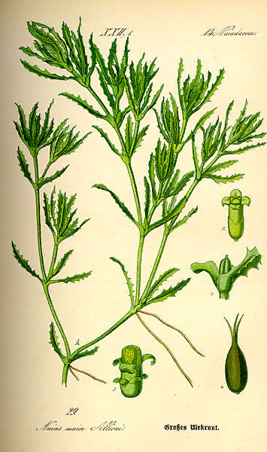
Наяда большая (Najas major all)

Slide 6
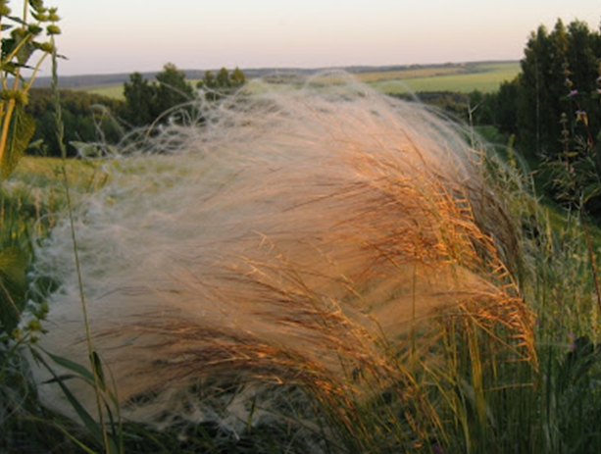
Ковыль перистый (Stipa pennata L.)

Slide 7
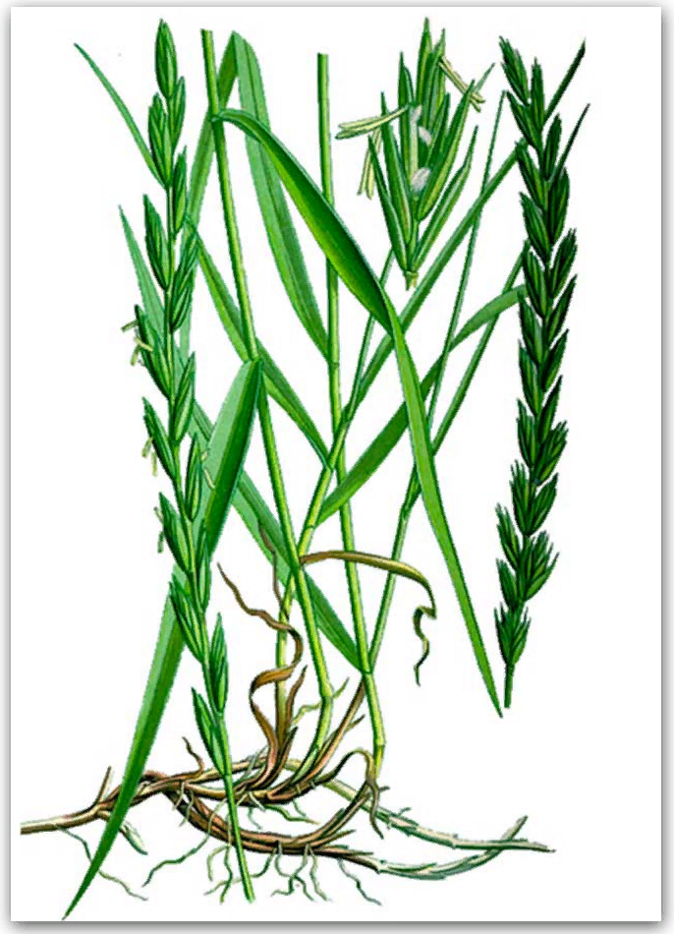
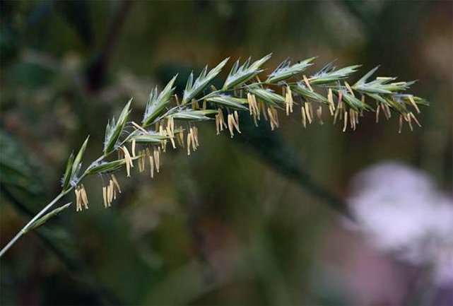
Пырей ползучий (Elytrígia répens)

Slide 8
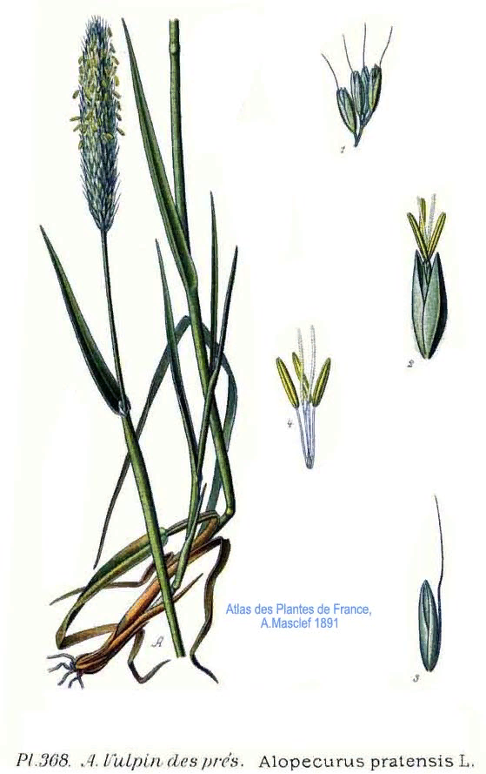
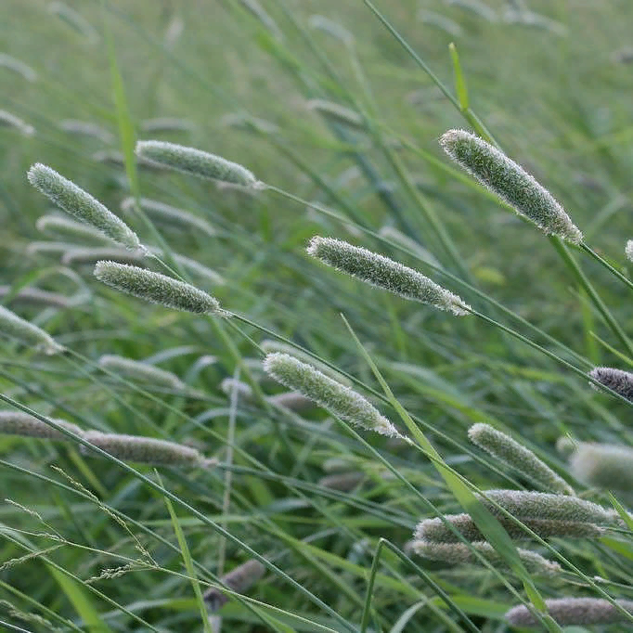
Лисохвост луговой (Alopecúrus praténsis)

Slide 9
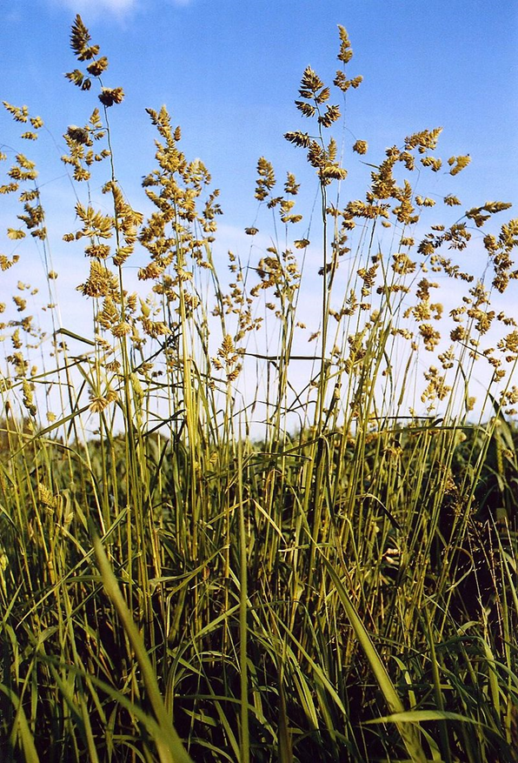
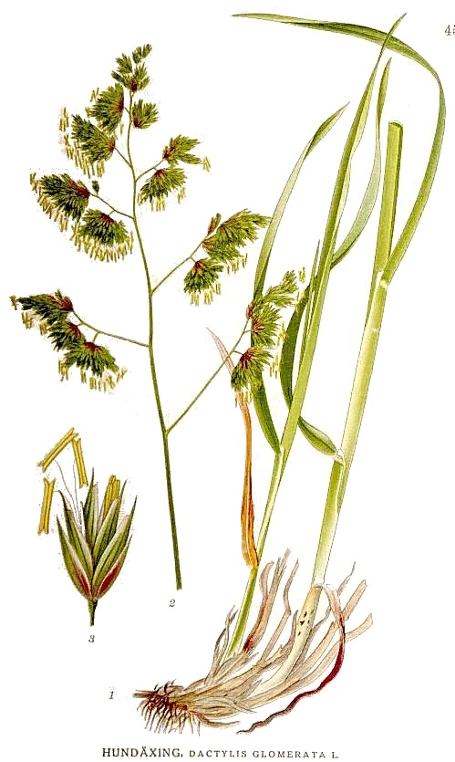
Ежа сборная (Dactylis glomerata l.)

Slide 10
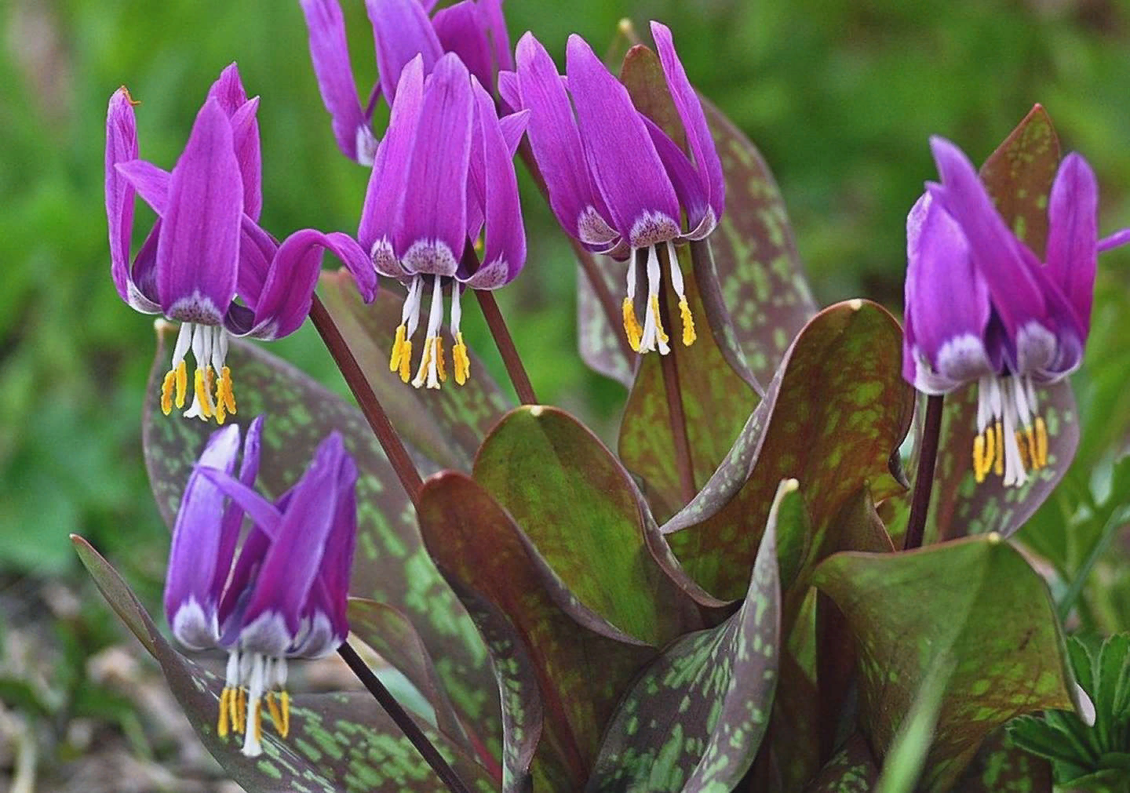
Кандык сибирский (Erythrōnium sibīricum)

Slide 11
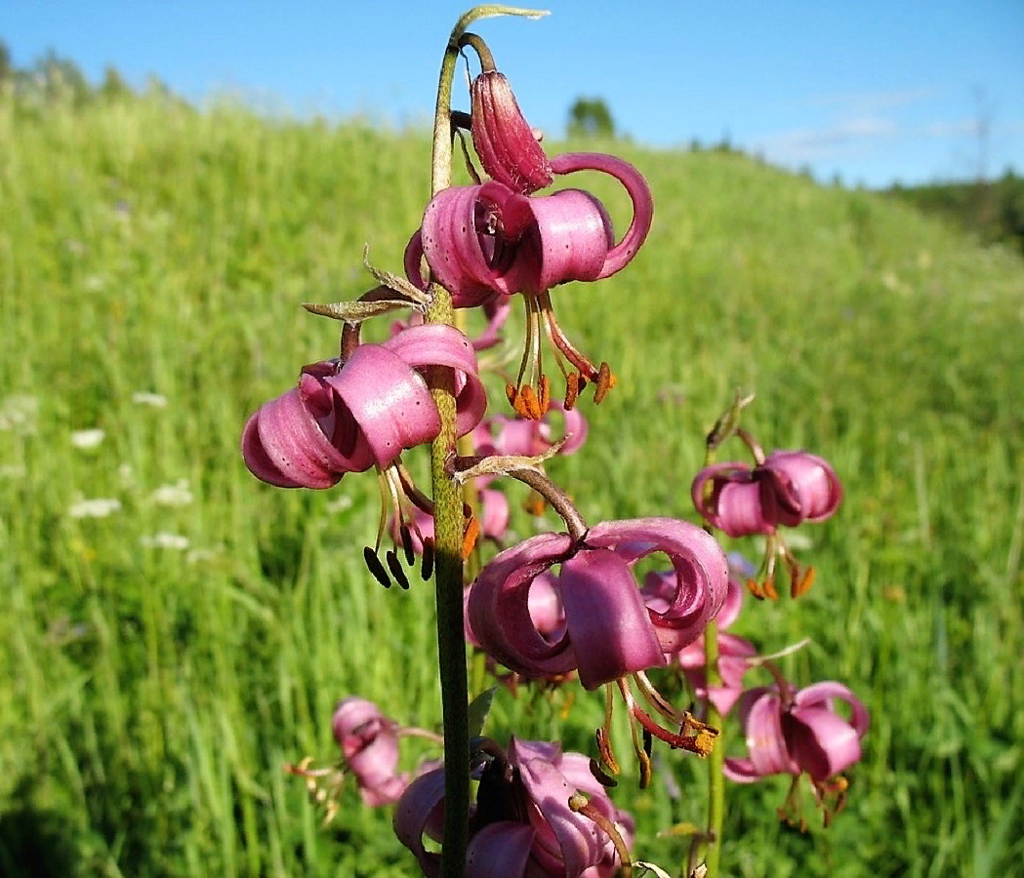
Лилия кудреватая (Саранка кудреватая) (Lílium mártagon)

Slide 12
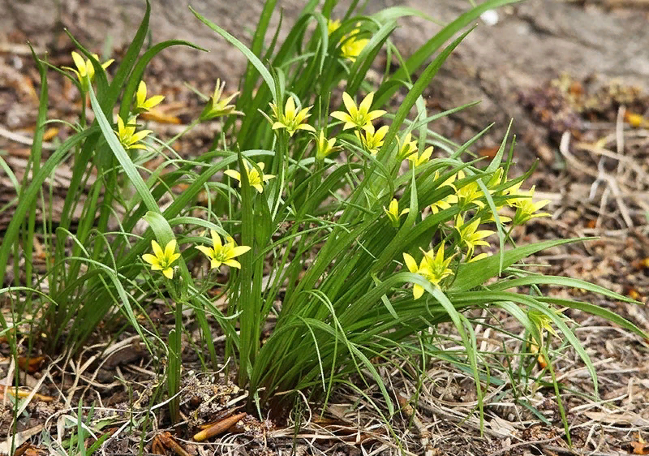
Гусиный лук, или Птичий лук (Gagea)

Slide 13
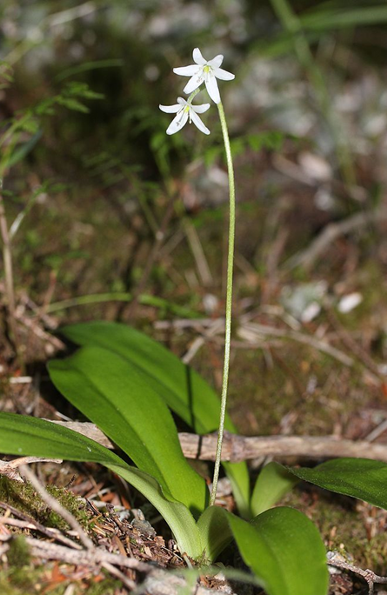
Клинтония удская (Clintonia udens Traut. ex Mey)

Slide 14
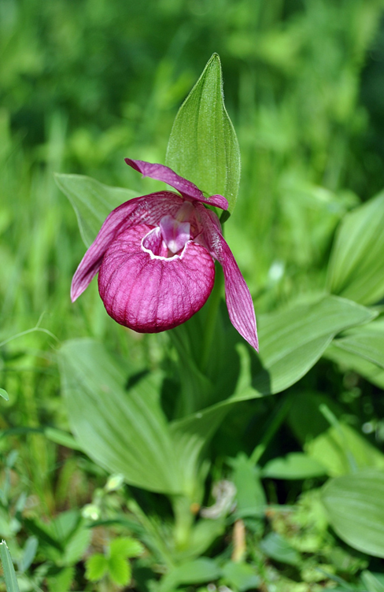
Венерин башмачок крупноцветковый (Cypripedium macranthos)

Slide 15
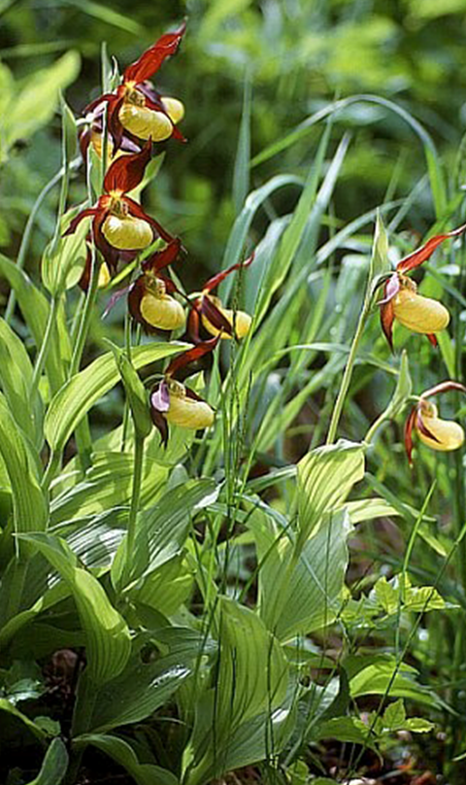
Венерин башмачок обыкновенный (Cypripedium calceolus)

